Slide 1
Bài 3
Vẻ đẹp quê hương

Slide 2
HOẠT ĐỘNG KHỞI ĐỘNG
Quan sát các bức tranh và cho
biết: Các bức tranh này giống
nhau ở điểm gì? Nêu cảm nhận
của bản thân.

Slide 3
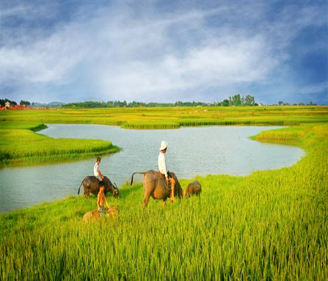
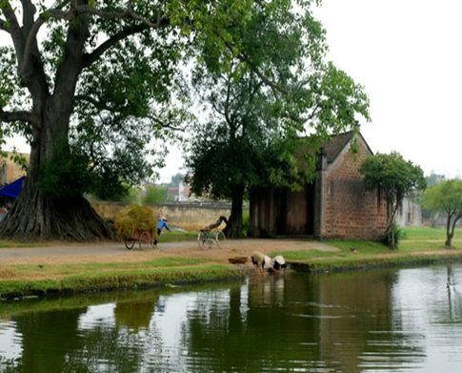
(1)
(2)

Slide 4
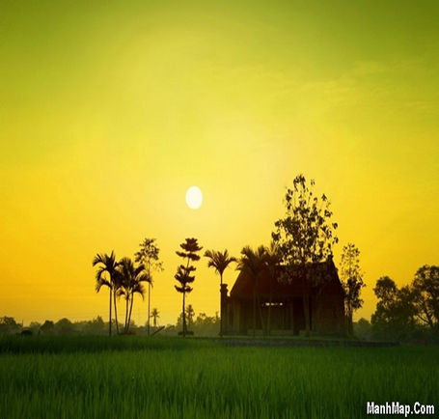
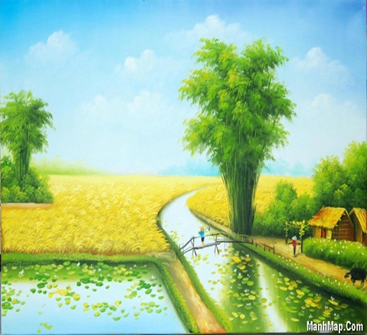
(3)
(4)

Slide 5
Bài 3
Vẻ đẹp quê hương
TIẾT 29-30
Những câu hát dân gian về
vẻ đẹp quê hương

Slide 6
I. TÌM HIỂU CHUNG
1. Tri thức đọc hiểu

Slide 7
Là thể thơ có từ lâu đời của dân tộc Việt Nam gồm một dòng 6 tiếng (dòng lục) và một dòng 8 tiếng (dòng bát)
- Lục bát

Slide 8
- Tiếng thứ 6 của dòng lục vần với tiếng thứ 6 của dòng bát kế nó, tiếng thứ 8 của dòng bát vần với tiếng thứ 6 của dòng lục tiếp theo.
- Cách gieo vần

Slide 9
Về ngắt nhịp:
- Nhịp chẵn: 2/2/2, 2/4/2, 4/4.....

Slide 10
Thanh điệu:
Tiếng 1,3,5,7 phối thanh tự do. Tiếng 2, 4, 6, 8 theo thứ tự:
B –T –B –B .

Slide 11
VÍ DỤ:
Anh đi anh nhớ quê nhà
Nhớ canh rau muống nhớ cà dầm tương
Nhớ ai dãi nắng dầm sương
Nhớ ai tát nước bên đường hôm nao.
04

Slide 12
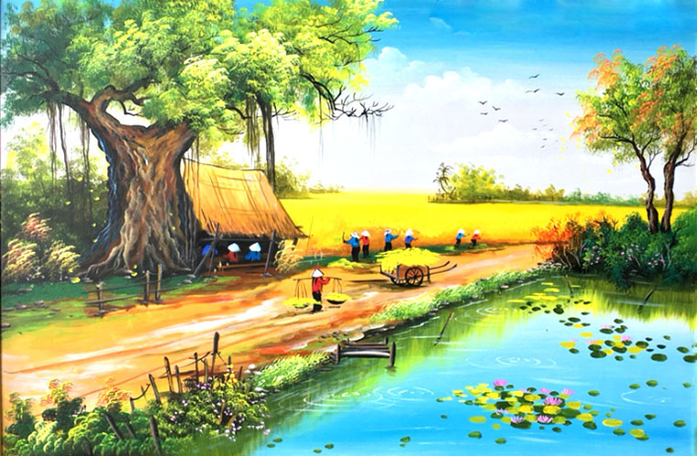
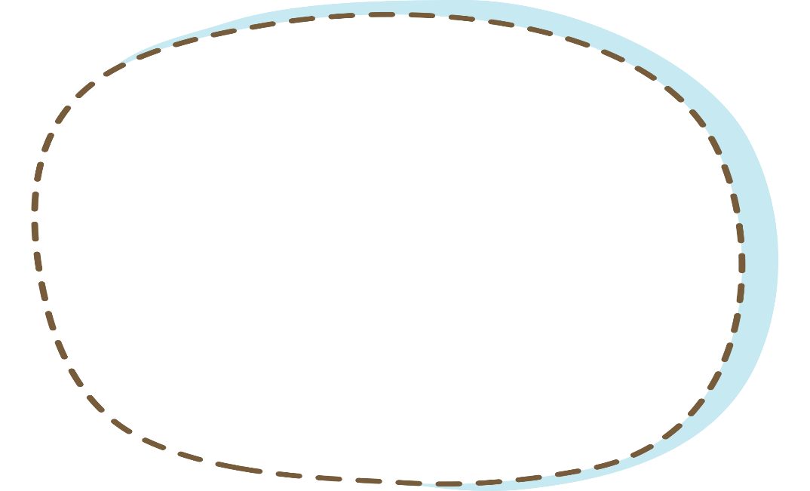
Dòng lục: 6 tiếng
Anh đi anh nhớ quê nhà
Nhớ canh rau muống nhớ cà dầm tương
Nhớ ai dãi nắng dầm sương
Nhớ ai tát nước bên đường hôm nao.
Dòng bát: 8 tiếng
Nhịp thơ: 2/2/2; 4/4
>>> Nhịp chẵn
1. Xác định số tiếng, số dòng của bài ca dao.
2. Xác định cách ngắt nhịp ở mỗi câu.

Slide 13
Tiếng Câu | 1 | 2 | 3 | 4 | 5 | 6 | 7 | 8
lục
bát
lục
bát
Anh đi anh nhớ quê nhà
Nhớ canh rau muống nhớ cà dầm tương
Nhớ ai dãi nắng dầm sương
Nhớ ai tát nước bên đường hôm nao.
3.Điền các tiếng ở vị trí thứ 2-4-6-8 của các câu trong bài ca dao vào bảng bên.
4. Nhận xét về tiếng thứ 6 của dòng lục và tiếng thứ 6 của dòng bát, tiếng thứ 8 của dòng bát và tiếng thứ 6 của dòng lục tiếp theo.

Slide 14
Tiếng Câu | 1 | 2 | 3 | 4 | 5 | 6 | 7 | 8
lục | - | Đi (B) | - | nhớ (T) | - | nhà (B) vần: a
bát | - | Canh (B) | - | Muống (T) | - | cà (B) vần: a | - | tương(B) vần: ương
lục | - | ai (B) | - | nắng (T) | - | Sương (B) vần: ương
bát | - | ai (B) | - | nước (T) | - | đường (B) vần: ương | - | nao (B)
nhà
cà
tương
Sương
đường

Slide 15
Lục bát biến thể
Lục bát biến thể là thể thơ lục bát có sự biến đổi về số tiếng, cách gieo vần, cách ngắt nhịp, cách phối hợp bằng trắc trong các dòng thơ

Slide 16
Ví dụ
Tò vò mà nuôi con nhện
Đến khi nó lớn nó quện nhau đi
Tò vò ngồi khóc tỉ ti
Nhện ơi, nhện hỡi! Nhện đi đằng nào?
Con vua thì lại làm vua
Con sãi ở chùa thì quét lá đa.
Công cha như núi Thái Sơn
Nghĩa mẹ như nước trong nguồn chảy ra.

Slide 17
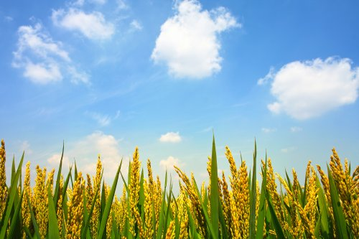
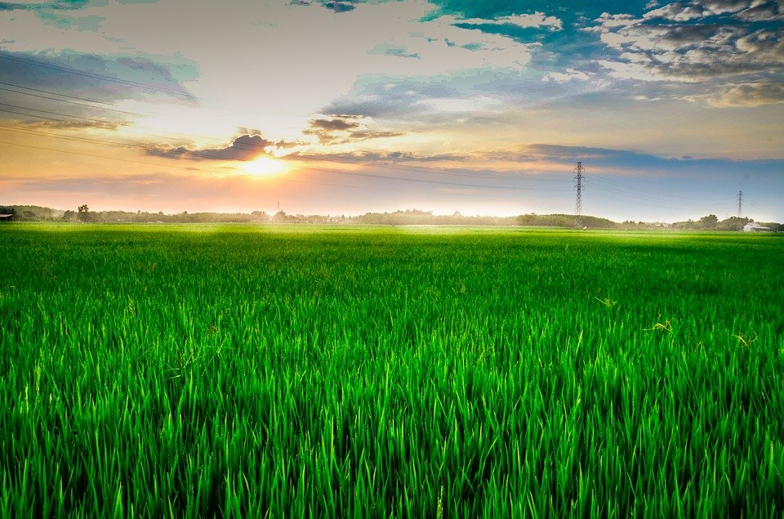
c. Hình ảnh, tính biểu cảm của văn bản văn học
Hình ảnh
Hình ảnh là một yếu tố quan trọng của thơ, giúp người đọc “nhìn” thấy, tưởng tượng cái mà nhà thơ miêu tả, cảm nhận qua các giác quan như: thính giác, khứu giác, vị giác, thị giác, xúc giác.
“Việt Nam đất nước ta ơi
Mênh mông biển lúa đâu trời đẹp hơn”
Tính biểu cảm
Tính biểu cảm của văn bản văn học là khả năng văn bản gợi cho người đọc những cảm xúc vui, buồn, yêu, ghét.
- Hình ảnh: mênh mông biển lúa
- Cảm xúc: niềm tự hào và yêu mến vẻ đẹp của quê hương Việt Nam.
04

Slide 18
1
Chuẩn bị đọc

Slide 19
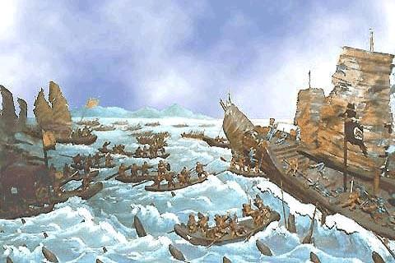
Sông nào cọc nhọn giăng hàng, Hai phen đuổi bọn tham tàn bắc phương. Ngô Quyền rồi Hưng Đạo Vương, Quân Tầu hết dám coi thường dân Nam?
Sông Bạch Đằng

Slide 20
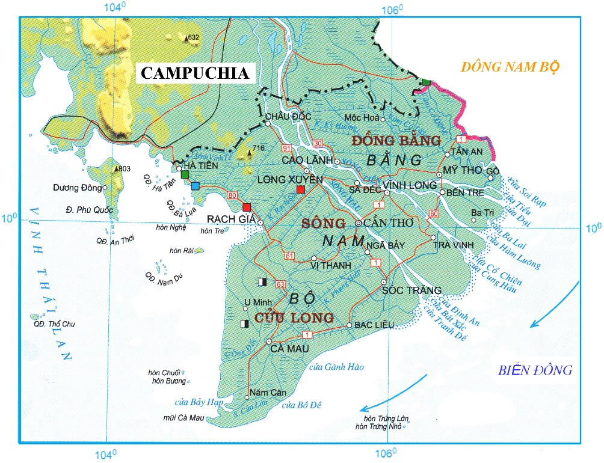
Sông Cửu Long
Sông nào chảy xuống Nam phần, Đổ ra chín nhánh cửa sông như rồng. Phun nước vào đến biển Đông, Phù sa bồi đắp cho đồng lúa xanh?

Slide 21
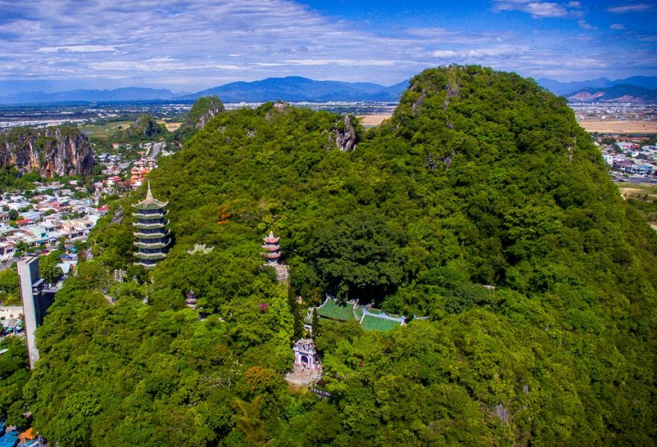
Núi nào năm ngọn quây quần Kim Mộc Thủy Hỏa Thổ gần bên nhau?
Ngũ Hành Sơn

Slide 22
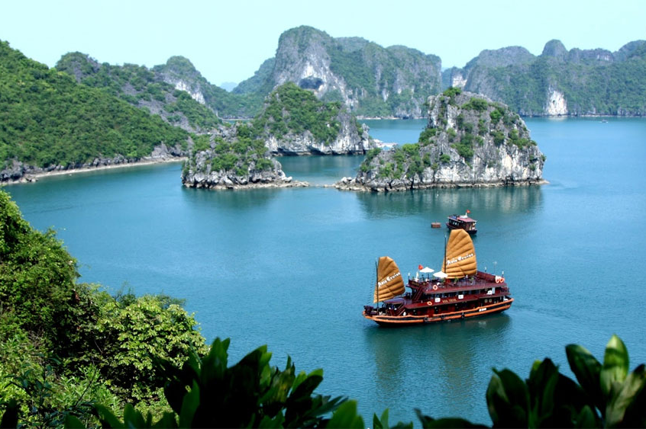
Tỉnh Quảng Ninh
Tỉnh gì xứ sở vàng đen
Có chùa Yên Tử mây chen thông ngàn
Có Hạ Long đẹp tuyệt trần
Một lần đến vạn muôn lần mê say

Slide 23
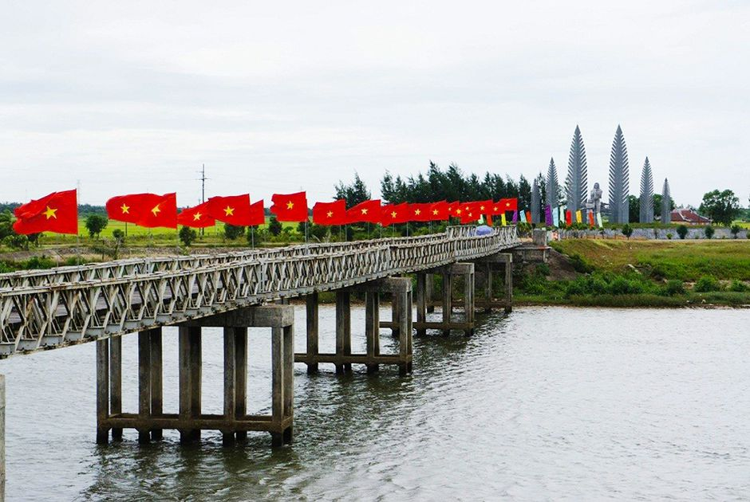
Tỉnh Quảng Trị
Tỉnh gì có cầu Hiền Lương Trăm năm còn mãi nhớ thương một thời Có sông Bến Hải xanh trời Có Thành Cổ vọng muôn đời tráng ca?
Notes:
cầu HL, sông BH, thành cổ chính là những di tích lịch sử của khúc ruột miền trung –à đáp án ở đây là tỉnh Qtri.

Slide 25
I. TÌM HIỂU CHUNG
II. Đọc hiểu văn bản

Slide 26
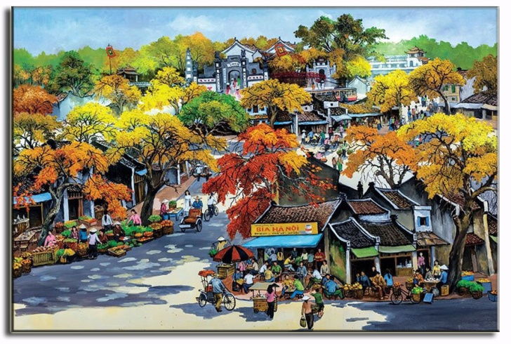
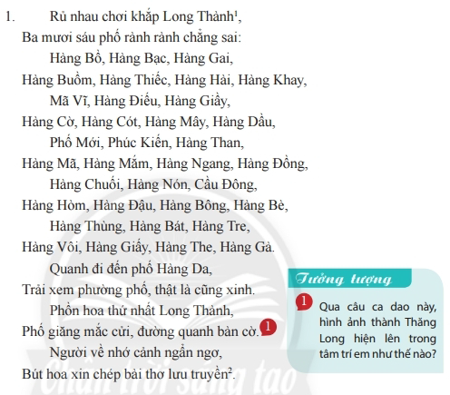
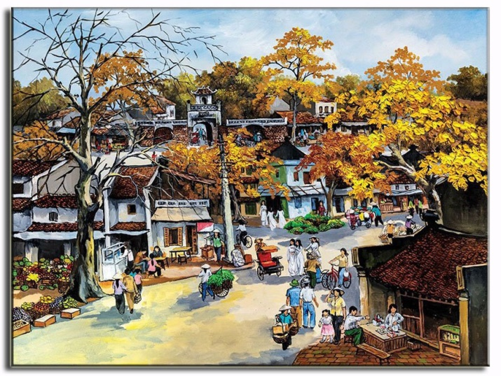
Bài ca dao 1

Slide 27
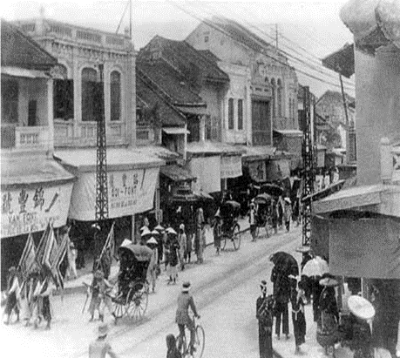
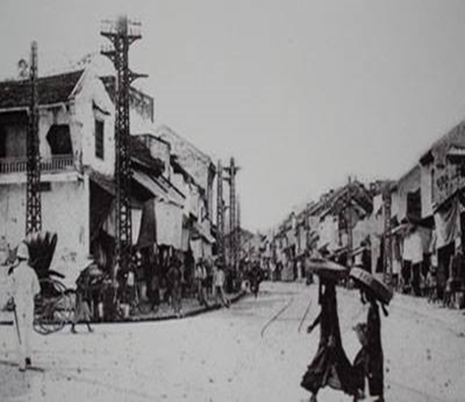
1. Bài ca dao thứ nhất.
MỘT SỐ HÌNH ẢNH KINH THÀNH THĂNG LONG XƯA

Slide 28
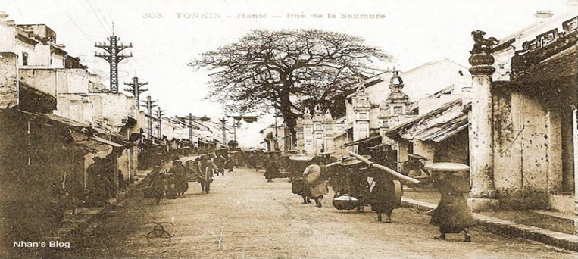
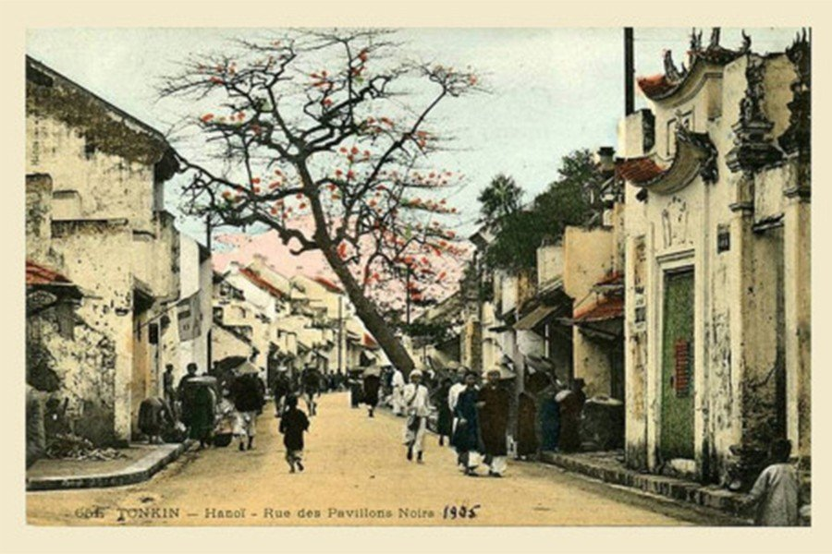
1. Bài ca dao thứ nhất.
MỘT SỐ HÌNH ẢNH KINH THÀNH THĂNG LONG XƯA

Slide 29
1. Bài ca dao thứ nhất.
? Hình ảnh kinh thành Thăng Long được gợi lên trong bài ca dao này có điểm gì đặc biệt?
? Những từ ngữ như “ phồn hoa thứ nhất Long Thành” “ người về nhớ cảnh ngẩn ngơ”…..đã góp phần thể hiện sắc thái cảm xúc gì của tác giả về đất Long Thành?

Slide 30
1. Bài ca dao thứ nhất.
a. Sự giàu có, nhộn nhịp của kinh thành Thăng Long.
Hình ảnh kinh thành Thăng Long hiện ra với rất nhiều phố phường (36): phong phú, đa dạng, đông đúc, nhộn nhịp. Mỗi tên phố đều gắn với một sự vật cụ thể: Thau, đồng, cá, cờ, bàn...

Slide 31
1. Bài ca dao thứ nhất.
- Tác dụng: làm nổi bật sự đông đúc, nhộn nhịp của kinh thành Thăng Long và sự gần gũi trong cách gọi tên phố phường của người Hà Nội.
- Sự giàu có, nhộn nhịp: phố giăng mắc cửi, đường quanh bàn cờ...
$→$ Hàm ý miêu tả đường phố Thăng Long dọc ngang, ken dày như các sợi chỉ được mắc trên khung cửi dệt vải, như các ô trên bàn cờ.

Slide 32
b.Tâm trạng của tác giả.
- Tự hào về vẻ đẹp, sự giàu sang của kinh thành Thăng Long – trái tim của Tổ quốc.
“Người về nhớ cảnh ngẩn ngơ”.
- Tâm trạng lưu luyến, nhớ nhung của tác giả khi phải xa Long Thành: ngẩn ngơ.
Cách diễn tả nỗi nhớ rất đặc biệt: nhớ kinh thành Thăng Long mà như nhớ người yêu vậy.
$→$Tác giả dân gian thể hiện tình yêu quê hương, đất nước sâu sắc.

Slide 33
2. Bài ca dao thứ hai.
Hai học sinh đọc văn bản
+ Nữ đọc lời hỏi
+ Nam đọc lời đáp

Slide 34
- Em đố anh từ Nam chí Bắc
Sông nào là sông sâu nhất?
Núi nào là núi cao nhất nước ta?
Anh mà giảng được cho ra
Thì em kết nghĩa giao hòa cùng anh.
Bài ca dao 2
- Sâu nhất là sông Bạch Đằng
Ba lần giặc đến, ba lần giặc tan.
Cao nhất là núi Lam Sơn
Có ông Lê Lợi trong ngàn bước ra.

Slide 35
2. Bài ca dao thứ hai.
- Em có nhận xét gì về hình thức thể loại bài ca dao ?
- Hình thức này có nhiều trong ca dao dân ca không?

Slide 36
2. Bài ca dao thứ hai.
Hỏi đáp, thường gặp trong ca dao trữ tình dao duyên cổ truyền VN.

Slide 37
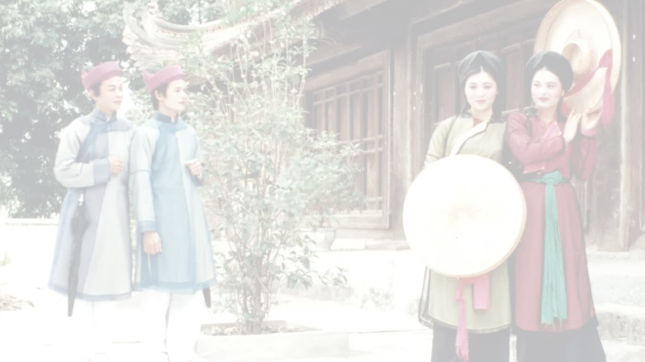
- Bây giờ mận mới hỏi đào,
Vườn hồng đã có ai vào hay chưa?
- Mận hỏi thì đào xin thưa,
Vườn hồng có lối nhưng chưa ai vào.

Slide 38
2. Bài ca dao thứ hai.
- Cô gái hỏi về điều gì?
- Câu đố của cô thể hiện điều gì?

Slide 39
2. Bài ca dao thứ hai.
- Hỏi về tên sông, tên núi có độ cao và độ sâu nhất của nước ta.
$→$ Cô gái thể hiện sự khéo léo trong cách hỏi.
$→$ Sự hiểu biết sâu sắc về những địa danh của quê hương, đất nước.
a. Lời người hỏi

Slide 40
2. Bài ca dao thứ hai.
- Những danh từ riêng nào được nhắc tới trong lời đối đáp này? Vì sao chàng trai, cô gái lại dùng những địa danh với đặc điểm (của từng địa danh) như vậy để hỏi đáp?
- Nội dung lời đối đáp gợi vẻ đẹp gì của quê hương?

Slide 41
2. Bài ca dao thứ hai.
- Chàng trai nhắc đến những địa danh trong câu trả lời: núi Lam Sơn, sông Bạch Đằng.
- Vì những địa danh này gắn liền với những chiến công lẫy lừng của cha ông ta trong cuộc chiến bảo vệ bờ cõi đất nước ta: ba lần phá tan quân xâm lược trên sông Bạch Đằng, cuộc khởi nghĩa của Lê Lợi và nghĩa quân Lam Sơn chiến thắng giặc Minh. Qua đó, đã thể hiện niềm tự hào và tình yêu với quê hương đất nước.
b. Lời người đáp

Slide 42
2. Bài ca dao thứ hai.
- Vẻ đẹp truyền thống của những thắng cảnh nổi tiếng gắn liền với ý nghĩa lịch sử sâu sắc của quê hương, đất nước.
b. Lời người đáp

Slide 43
- Qua cách đối đáp như vậy, em hiểu gì về mối quan hệ tình cảm của đôi trai gái đó? Và họ là người như thế nào?
- Cảm xúc của tác giả dân gian về quê hương đất nước được thể hiện như thế nào?

Slide 44
2. Bài ca dao thứ hai.
+ Đây là một hình thức để trai gái thử tài nhau, đo độ hiểu biết về kiến thức địa lí, lịch sử, văn hoá…trong những cuộc hát đối đáp.
+ Người hỏi biết chọn những nét tiêu biểu của từng địa danh để hỏi, người đáp hiểu rất rõ và trả lời ý của người hỏi -> Từ đó để thể hiện chia sẻ ,vui chơi, giao lưu tình cảm.
-> Thể hiện sự yêu quí, tự hào về quê hương, đất nước.
c. Ý nghĩa lời hỏi đáp

Slide 45
2. Bài ca dao thứ hai.
- Chàng trai cô gái cùng chung sự hiểu biết, cùng chung tình cảm với quê hương, đất nước. Đó là cơ sở và là cách để họ bày tỏ tình cảm với nhau.
-> Chàng trai, cô gái là những người sâu sắc, tế nhị.
- Hình ảnh chàng trai cô gái chính là sự hóa thân của tác giả dân gian. Tác giả dân gian thể hiện tình yêu quê hương, đất nước thường trực trong tâm hồn, sự tự hào về vẻ đẹp của quê hương, đất nước (trong đó có sự tự hào về lịch sử giữ nước của cha ông).
c. Ý nghĩa lời hỏi đáp hỏi đáp:

Slide 46
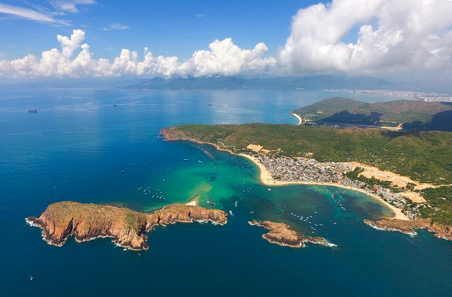
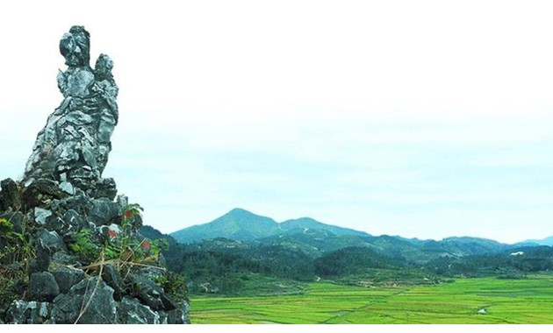
Bài ca dao 3
Bình Định có núi Vọng Phu,
Có đầm Thị Nại, có cù lao Xanh
Em về Bình Định cùng anh,
Được ăn bí đỏ nấu canh nước dừa.

Slide 47
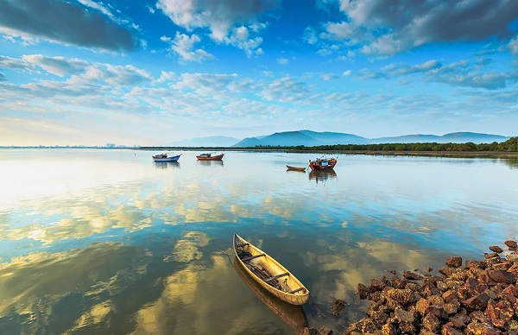
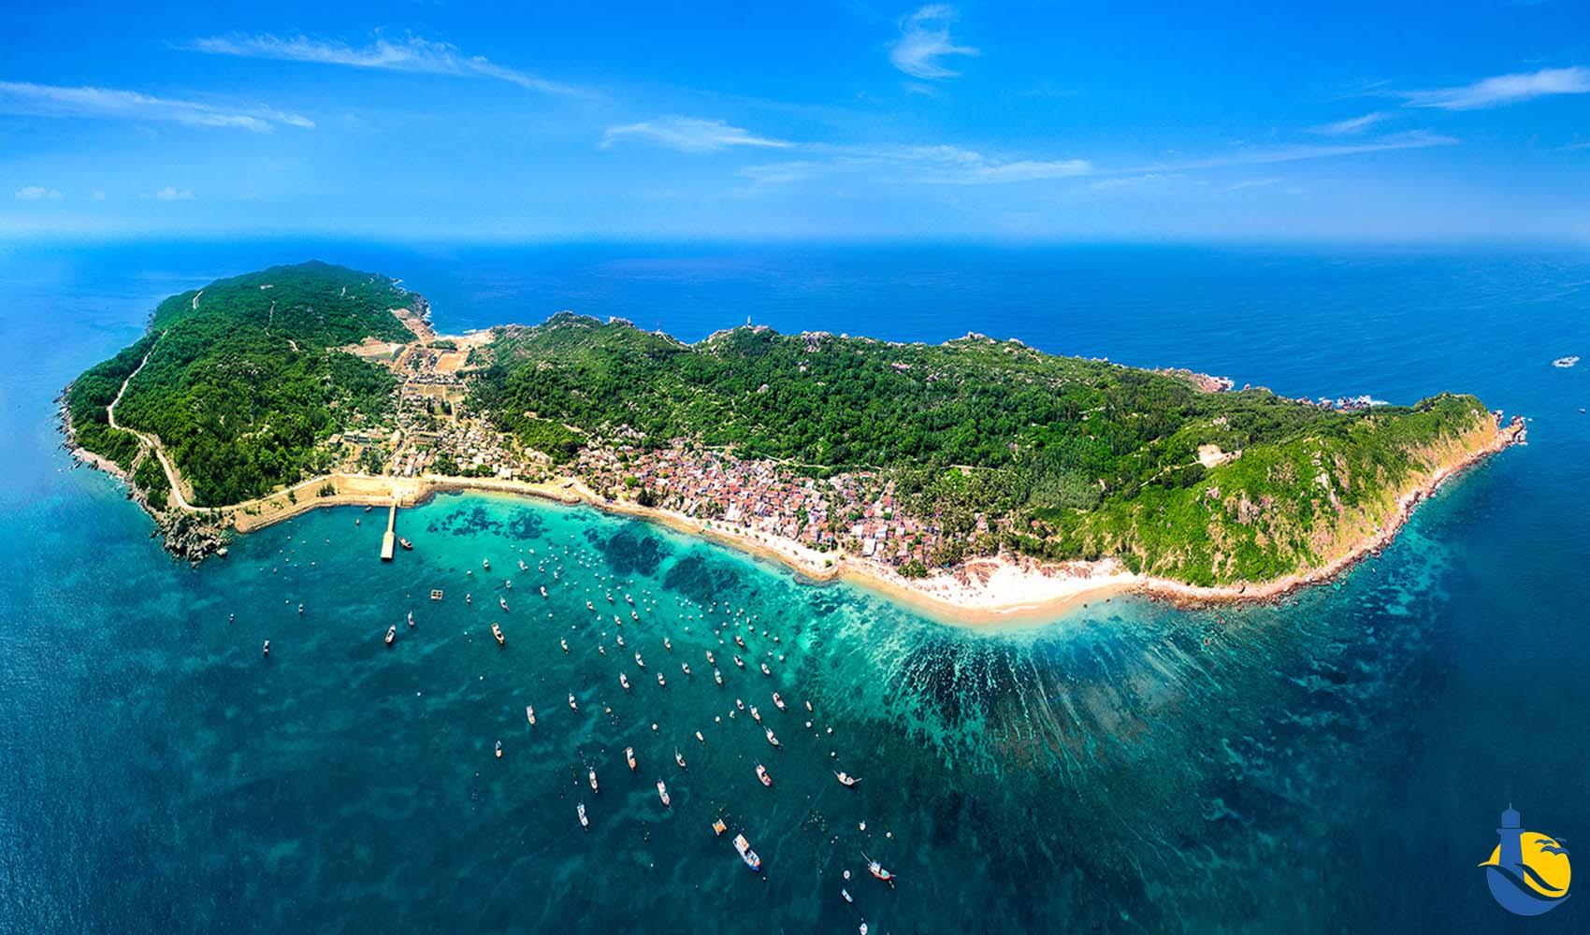
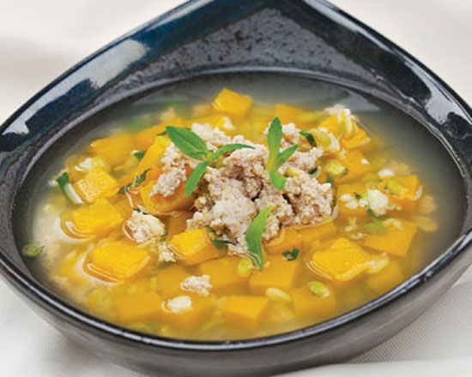
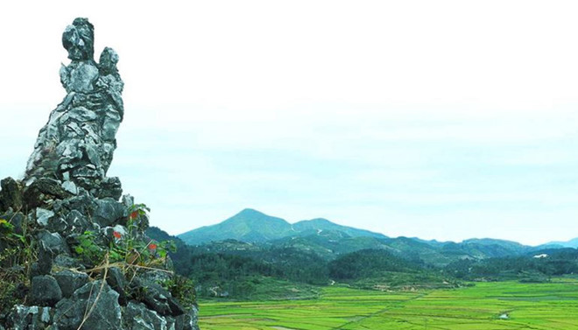
3. Bài thứ ba.
a. Vẻ đẹp của vùng đất Bình Định:
+ Núi Vọng Phu. | + Đầm Thị Nại. | + Cù lao Xanh. | + Có các món ăn truyền thống như: Canh bí đỏ.....

Slide 48
3. Bài thứ ba.
- Tác giả đã sử dụng phép điệp từ “có” đã góp phần nhấn mạnh những nét đẹp đặc trưng của Bình Định và thể hiện lòng tự hào của tác giả dân gian về mảnh đất quê hương.
a. Vẻ đẹp của vùng đất Bình Định:

Slide 49
3. Bài thứ ba.
- Biện pháp tu từ liệt kê: núi Vọng Phu, đầm Thị Nại, cù lao Xanh.
Tác dụng: nhấn mạnh sự phong phú về các danh lam tháng cảnh, những nét đặc sắc về văn hóa vùng miền của mảnh đất thượng võ Bình Định. Qua đó làm nổi bật vẻ đẹp của quê hương Bình Định yêu dấu.
a. Vẻ đẹp của vùng đất Bình Định:

Slide 50
3. Bài thứ ba.
Tự hào khi nói về mảnh đất Bình Định –vùng đất thượng tôn, thượng võ: lịch sử đấu tranh anh hùng (chiến công của nghĩa quân Tây Sơn ở đầm Thị Nại), của lòng chung thuỷ, sắt son của người phụ nữ (núi Vọng Phu), của những món ăn dân dã đặc trưng nơi đây.
Cảm xúc của tác giả được thể hiện như thế nào?
b. Tâm trạng tác giả

Slide 51
Hãy chỉ ra đặc điểm của thể thơ lục bát qua bài ca dao này?
Và điền vào bảng sau:
Bình Định có núi Vọng Phu,
Có đầm Thị Nại, có cù lao Xanh
Em về Bình Định cùng anh,
Được ăn bí đỏ nấu canh nước dừa.
Đặc điểm của thể thơ lục bát | Thể hiện trong bài ca dao
Số dòng thơ | 4 dòng thơ: 2 cặp thơ lục bát
Số tiếng trong từng dòng | Dòng lục: 6 tiếng, Dòng bát: 8 tiếng
Cách gieo vần | Vần (B): Phu-cù; Vần (B): xanh- anh- canh
Nhịp thơ | 2/4; 4/4; 4/2; 4/4 -> Nhịp chẵn
Đặc điểm của thể thơ lục bát | Thể hiện trong bài ca dao
Số dòng thơ
Số tiếng trong từng dòng
Cách gieo vần
Nhịp thơ

Slide 52
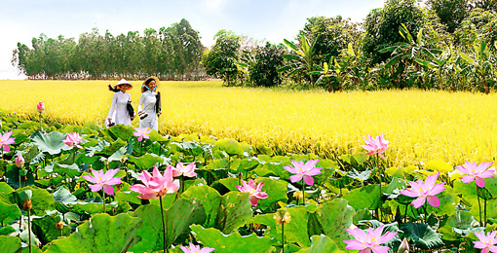
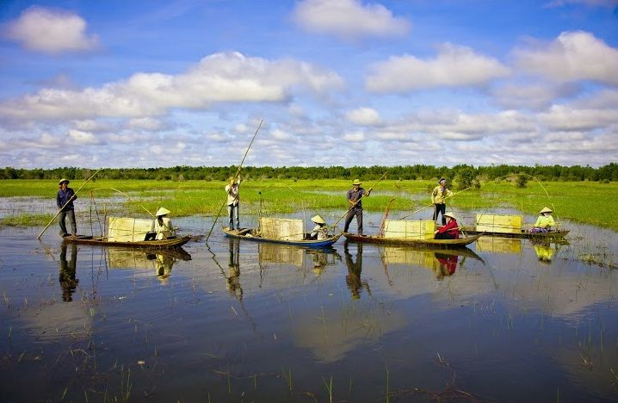
Bài ca dao 4
Ai ơi về miệt Tháp Mười
Cá tôm sẵn bắt, lúa trời sẵn ăn

Slide 53
4. Bài ca dao thứ bốn.
Những hình ảnh “cá tôm sẵn bắt, lúa trời sẵn ăn” thể hiện đặc điểm gì của vùng Tháp Mười? Từ đó cho biết tình cảm của tác giả đối với vùng đất này?

Slide 54
4. Bài ca dao thứ bốn.
- Câu lục như một tiếng gọi, lời mời mọi người về vùng Đồng Tháp Mười.
- Những hình ảnh “cá tôm sẵn bắt, lúa trời sẵn ăn” thể hiện sự trù phú về sản vật mà thiên nhiên đã hào phóng ban tặng và qua đó thể hiện niềm tự hào về sự giàu có của thiên nhiên vùng Đồng Tháp Mười.

Slide 55
I. TÌM HIỂU CHUNG
II. Đọc hiểu văn bản
III. TỔNG KẾT

Slide 56
1. Nghệ thuật :
- Thể thơ lục bát, ngôn ngữ mộc mạc, giàu hình ảnh - Các biện pháp nghệ thuật: liệt kê, điệp từ.
2. Nội dung:
* Nội dung: Các bài ca dao đã thể hiện được vẻ đẹp cảnh vật, con người, truyền thống văn hóa của các vùng miền trên cả nước.
* Ý nghĩa: Thể hiện niềm tự hào, yêu mến với thiên nhiên và con người.

